Slide 1
База данных Analysis Core
Сопровождение процесса проверок (аудитов) и интеграция с 1Сv8
Луговой А.А., 2018

Slide 2
Основные положения
База данных Analysis Core 1.0 (далее - БД) разработана на базе MS Access Database (.accdb). Данная база данных предназначена для сопровождения процесса проверок (аудита) подразделений и процессов в рамках реализации внутреннего контроля в организации.
Охватывает процессы:
планирования проверок,
проведение проверок с фиксацией результатов (рабочие документы),
формирование плана устранения недостатков (ПУН),
мониторинг исполнения ПУН,
формирование отчетности и статистики.
Дополнительно в БД реализована возможность интеграции с 1Сv8 (серверная и файловая) через механизм Comconnector – возможна загрузка в БД плана счетов, справочников, документов, проводок, остатков (без открытия программы 1Сv8). Кроме этого, имеется конструктор запросов, посредством которого можно получить данные из основных объектов конфигурации, в т.ч. регистров.

Slide 3
Планирование проверок
Перед проведением проверок (аудита) деятельности подразделений в рамках реализации системы внутреннего контроля необходимо разработать план проверок на отчетный период.
Ввод новых плановых проверок осуществляется на вкладке «Вкладки:План проверок/Создать план проверок».

Slide 4
Исполнение плана.
В БД есть возможность сопоставить фактические (при условии что они занесены) проверки плановым, т.е. посмотреть насколько своевременно и в полном объеме проведены фактические проверки в сравнении с плановыми параметрами (сроки, продолжительность и т.д.).
Как видно на примере в таблице из 7 плановых проверок, одной (седьмой) – не сопоставлены фактические проверки, так как сроки фактической проверки (начало и конец) пусты, а также не проставлены тип проверки и операционная единица. При закрытии отчетного периода данная ситуация данная ситуация может рассматриваться как неисполнение плана проверок подразделениями СВК.

Slide 5
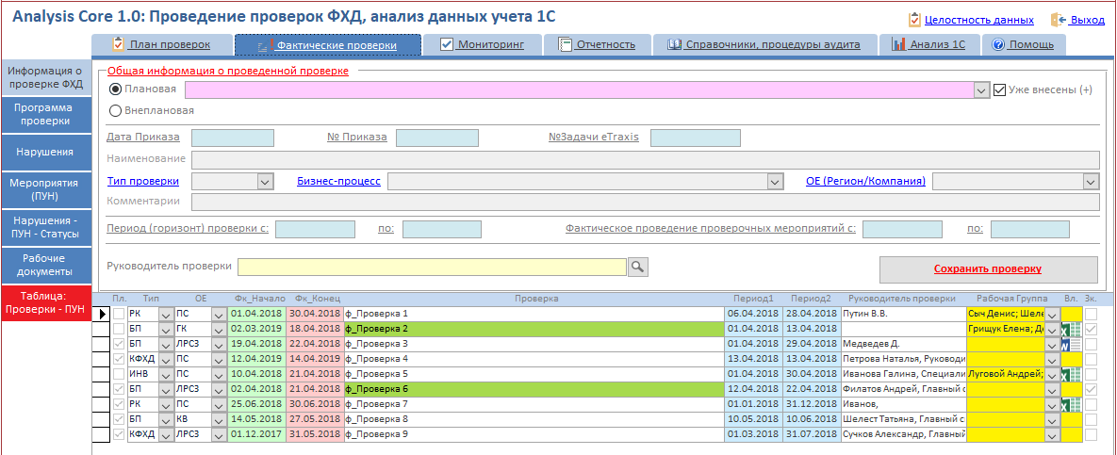
Ввод в БД общей информации о проверке.
Помимо внесения информации о проверке (атрибуты, параметры, сроки и т.д.) имеется возможность вложить документы в запись о проверке – отчет, приказы и т.д. Также имеется возможность назначить рабочую группу.

Slide 6
Ввод в БД программы проверки.
Данный функционал опциональный (не обязательный) и необходим лишь для организации контроля полноты рассмотренных в программе проверки вопросов – в дальнейшем выявленные нарушения можно привязать к пунктам программы проверки.
После внесения общей информации о проверке необходимо внести данные о программе проверки (перечень рассматриваемых вопросов в разрезе участников и сроков).

Slide 7
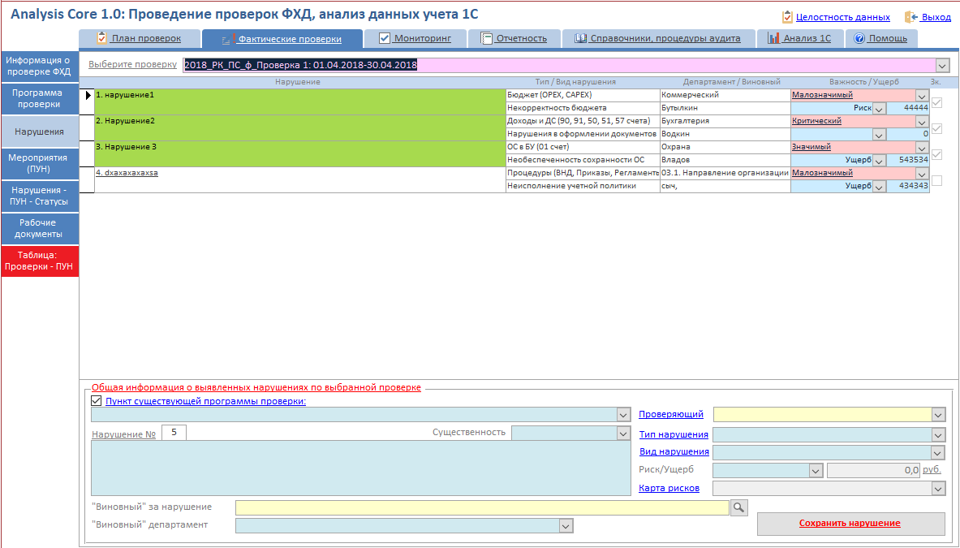
Ввод в БД нарушений (недостатков).

Slide 8
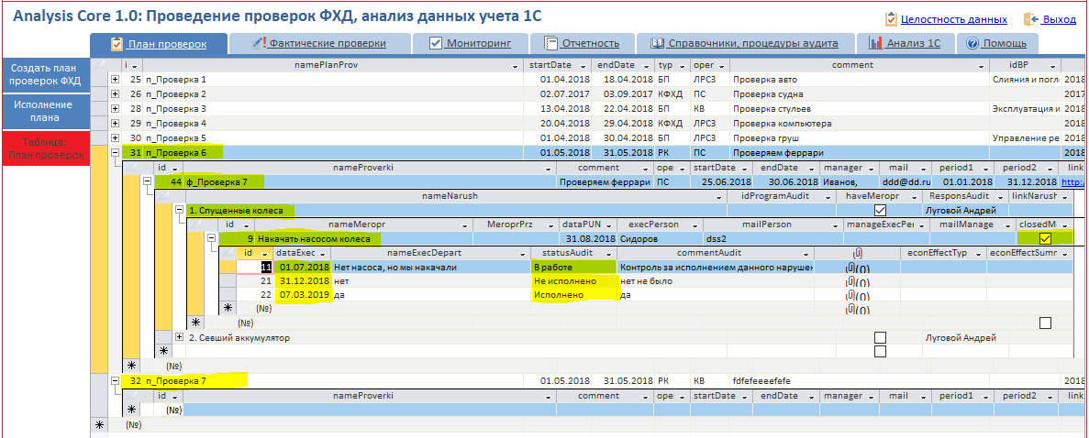
Ввод в БД нарушений (продолжение).
В данной БД используется следующая логика построения связей:
Объект «Проверка» - > реестр «Нарушения» - > реестр «Корректировочные мероприятия» - > реестр «Статусы исполнения нарушений).
БД автоматически анализирует полученные от проверяемых статусы мероприятий, если статус = «Исполнено» или «Снято с контроля» то нарушения, в которые включены этим мероприятия – также приобретают статус устранено. Аналогично происходит и в отношении проверок – только при условии, что все нарушения, входящие в проверку будут устранены, то и сама проверка считается закрытой.

Slide 9
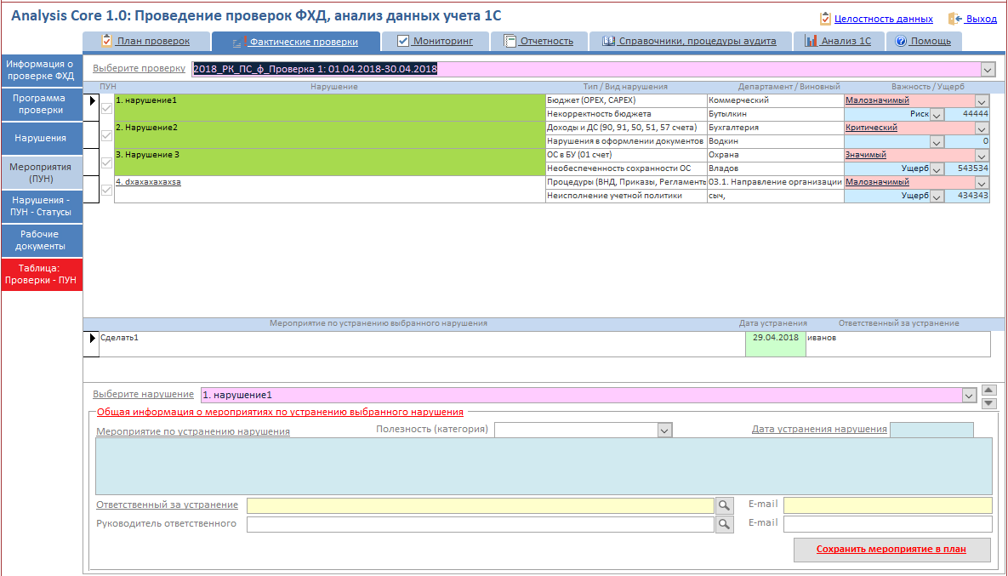
Ввод В БД мероприятий по устранению нарушений (корректировочные процедуры)

Slide 10
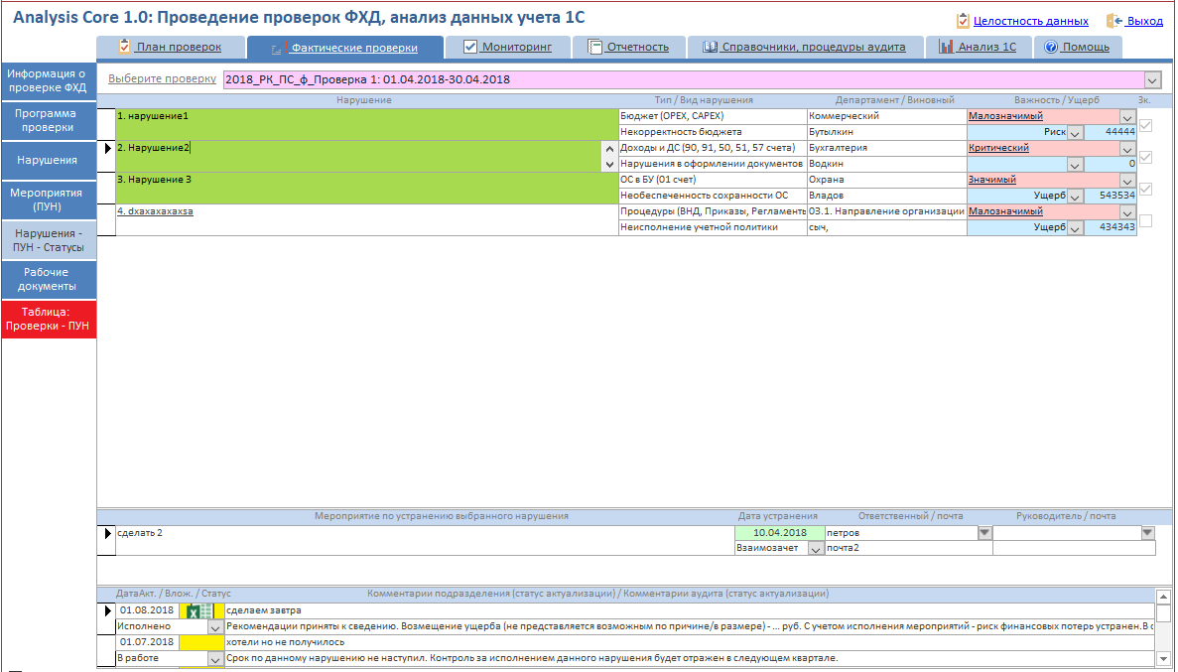
Просмотр информации о нарушениях, мероприятиях и статусах устранения.
Подтаблица «Нарушений»
Подтаблица «Статусов мероприятий»
Подтаблица «Мероприятий»

Slide 11
Рабочие документы.
С целью подтверждения выводов аудиторов, в БД реализована возможность документирования хода выполнения проверочных процедур, путем либо:
вложения в БД самих файлов (рабочих документов),
указания ссылок на местонахождение файлов/папок на компьютере.
Первый вариант – целесообразен при небольшом размере рабочего файла, в случае если рабочих документов много, необходимо использовать схему с ссылками на файловые ресурсы (папки).

Slide 12
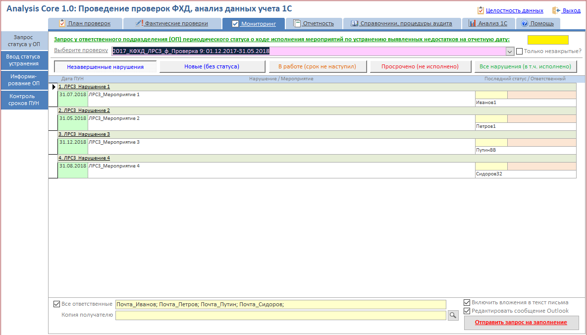
Мониторинг исполнения нарушений: запрос статуса
Процесс мониторинга организован путем запроса через MS Outlook информации у ответственного подразделения о текущем статусе исполнения корректирующих мероприятий.

Slide 13
запрос статуса (продолжение)
Запрос направляется почтовым сообщением в адрес ответственного за устранение, которого определили на этапе «Ввод мероприятий по устранению нарушений». В данное почтовое сообщение прикладывается таблица Excel (реестр нарушений и мероприятий), в которой ответственному сотруднику необходимо заполнить соответствующие поля.

Slide 14
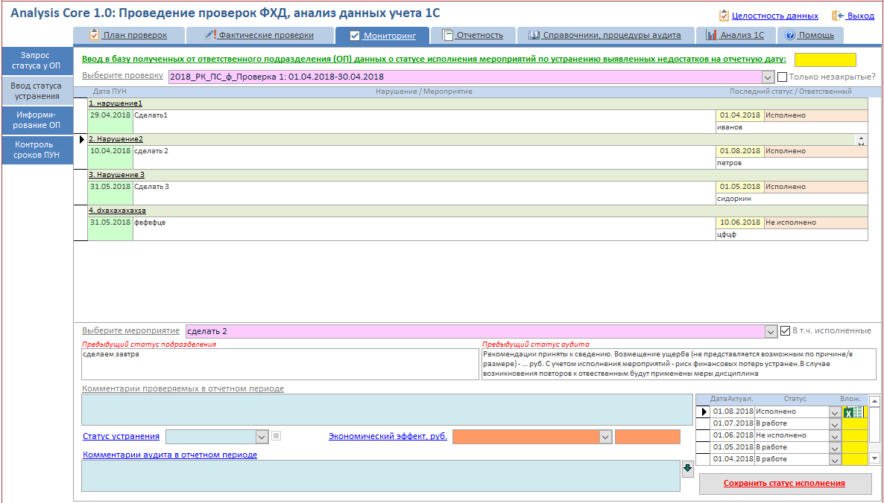
Ввод в БД статуса устранения.
После получения информации по запросу от ответственного подразделения о текущем статусе исполнения корректирующих мероприятий, сотруднику СВК необходимо на отчетную дату внести информацию о статусе в БД.

Slide 15
Информирование ответственного подразделения об итоговом статусе.
После внесения информации о текущем статусе исполнения корректирующих мероприятий в БД, сотрудник СВК может (если это прописано внутренними нормами СВК) проинформировать ответственные подразделения об окончательном статусе на отчетную дату.
Информирование осуществляется почтовым сообщением с вложением таблицы Excel, в которой уже отражена итоговая информация о статусе устранения недостатка.

Slide 16
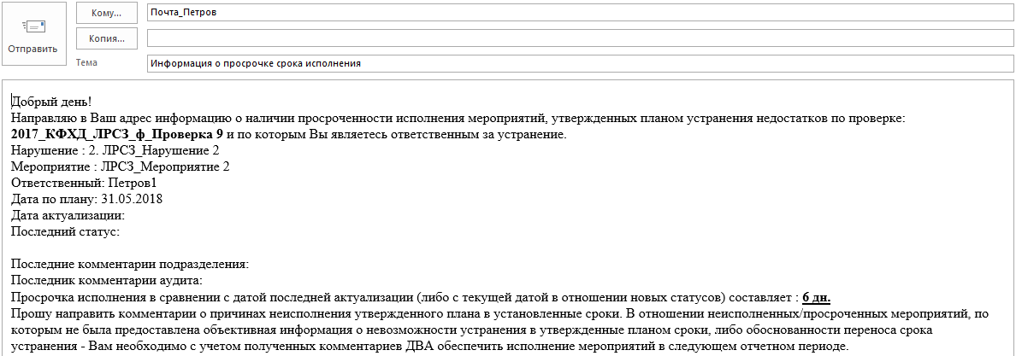
Контроль соблюдения сроков исполнения корректировочных мероприятий.
С целью обеспечения контроля за сроками исполнения корректировочных мероприятий, сотрудники СВК могут сопоставить отклонения между датами планового устранения нарушения и отчетной датой (в отношении неисполненных ранее мероприятий) или текущей датой (в отношении новых мероприятий).
По особо критичным случаям, можно выборочно проинформировать ответственного о несоблюдении сроков.

Slide 17
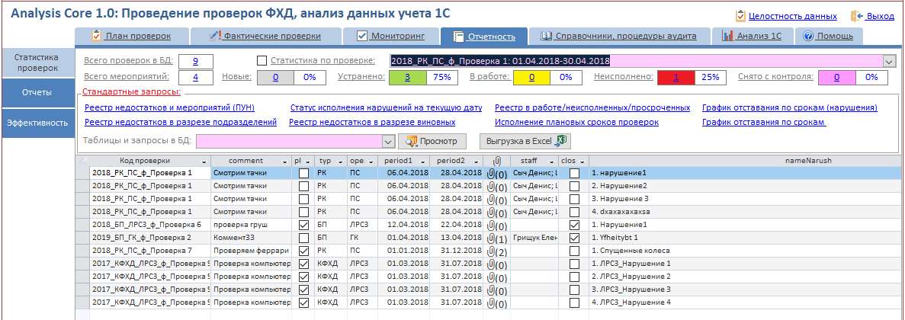
Отчетность
В БД реализована возможность экспортировать в Excel практически все отчеты, таблицы и запросы.

Slide 18
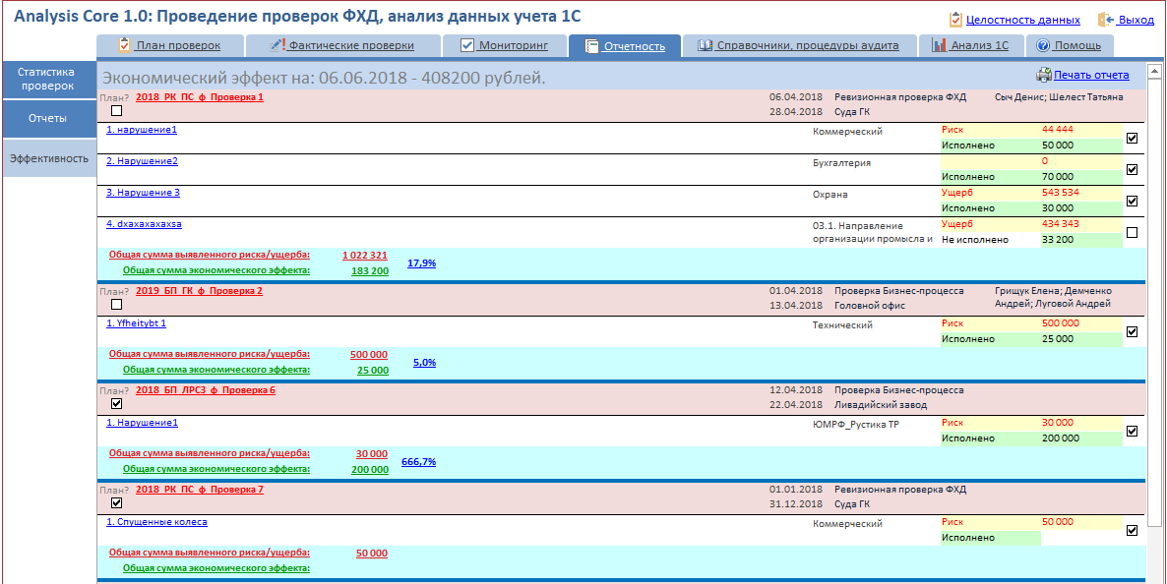
Отчет по эффективности СВК.
В БД имеется возможность отражения результативности проведенных СВК мероприятий в рамках устранения выявленных нарушений – «Экономический эффект». Экономический эффект – это материальная польза от реализации корректирующих мероприятий, например, удержания, компенсации, возврат или зачет задолженности, поступления денег по судебному решению и т.д., выраженного в стоимостном выражении. Для целей оценки, в БД сумма экономического эффекта сопоставляется с уровнем выявленного ущерба/риска (в разрезе проверок).

Slide 19
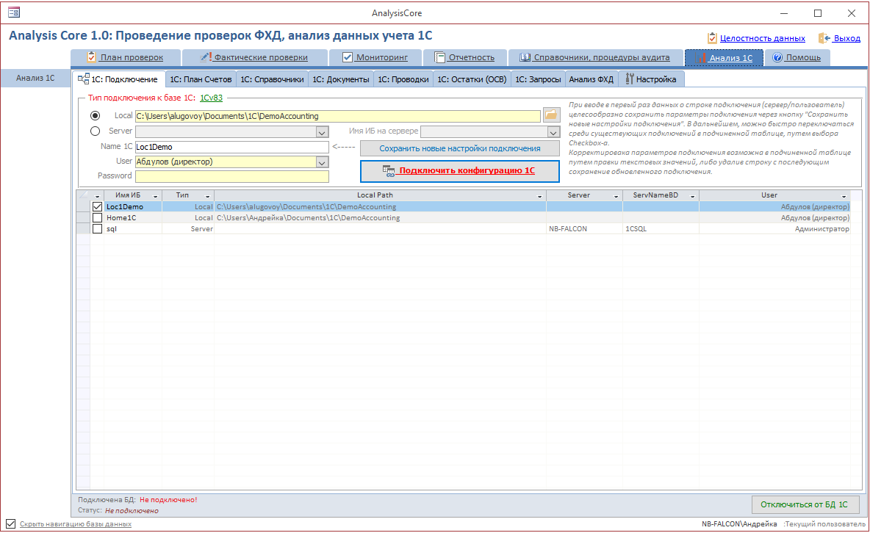
Интеграция с 1Сv8 (подключение)

Slide 20
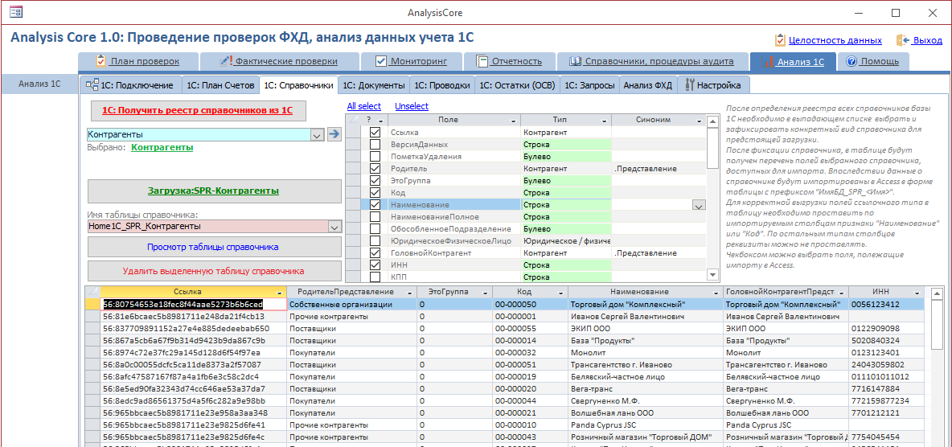
Интеграция с 1Сv8 (справочники)

Slide 21
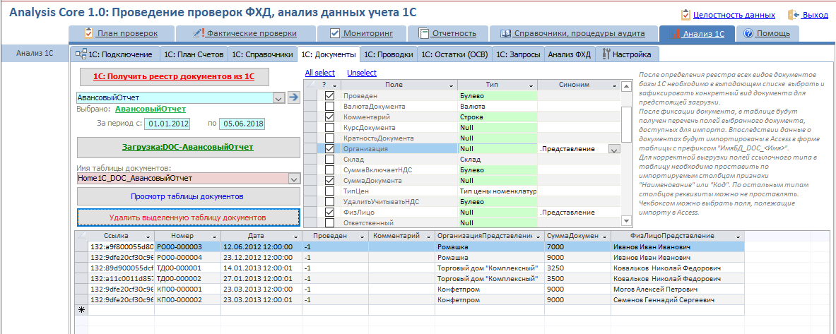
Интеграция с 1Сv8 (документы)

Slide 22
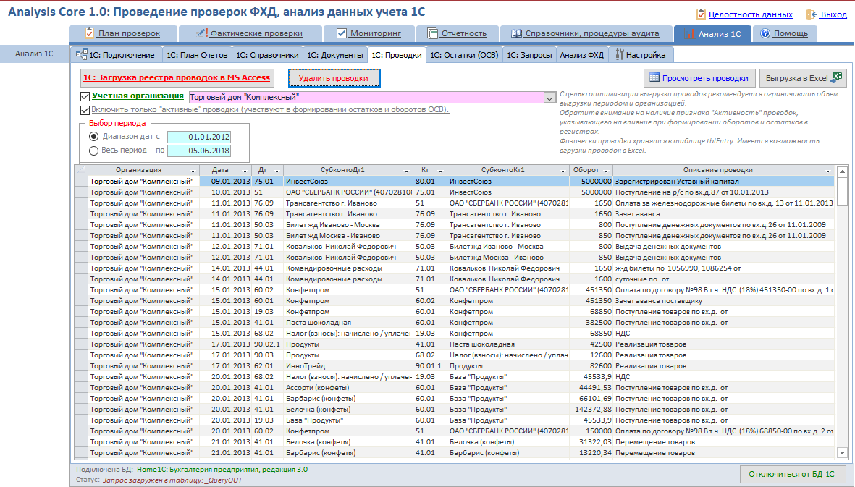
Интеграция с 1Сv8 (проводки)

Slide 23
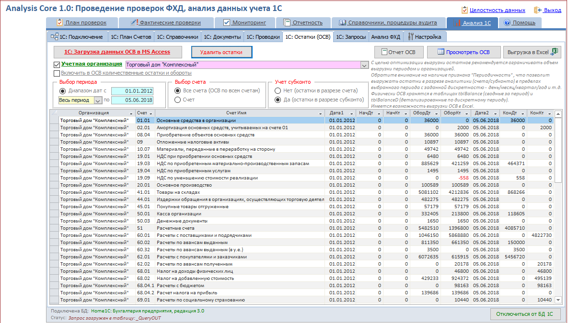
Интеграция с 1Сv8 (остатки)

Slide 24
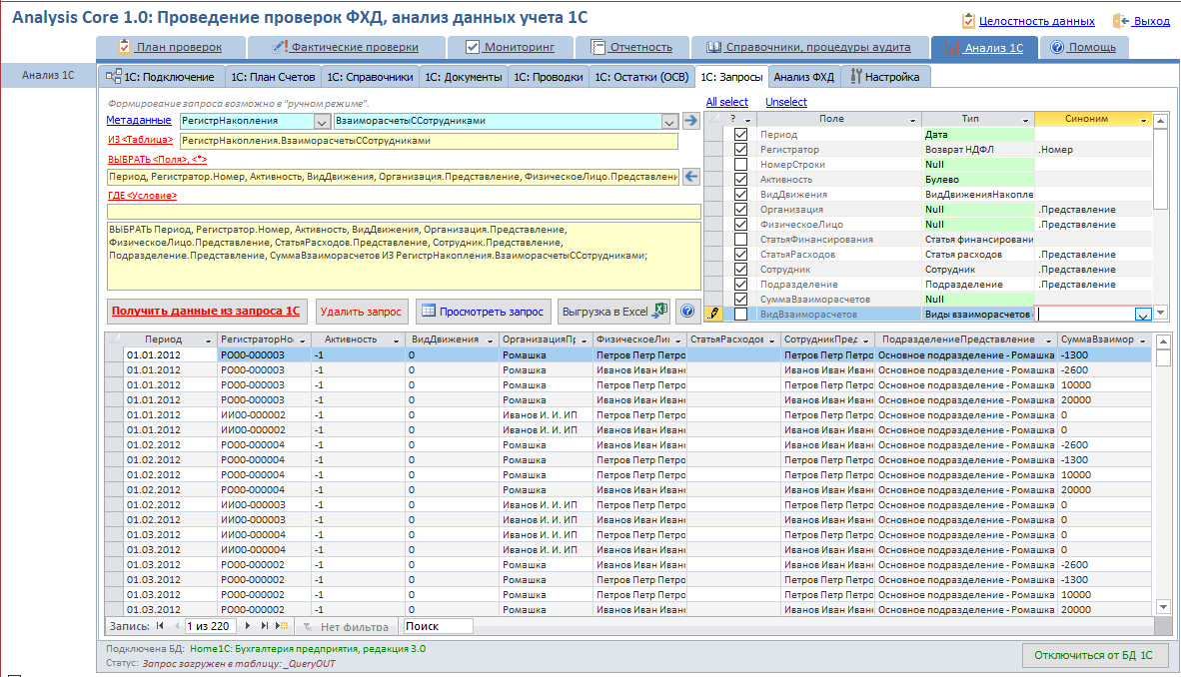
Интеграция с 1Сv8 (конструктор запросов)

